Slide 1
InstructGPT : Training language models to follow instructions with human feedback
2024.04.30
Won-Jun Noh
Department of Computer Science
Notes:
세미나용 발표자료
Division of AI & Computer Engineering – 학부
Department of Computer Science – 대학원

Slide 2
Contents
Introduction
Methods
Datasets
Results
Conclusions

Slide 3
Introduction
Large Language Models는 학습 가능한 파라미터 수를 증가시키는 쪽으로 발전해왔으며, 실제로 학습 가능한 파라미터의 수가 증가할수록 모델의 성능이 증가함이 증명됨
또한 대형 언어 모델은 입력으로 몇 가지 작업의 예시가 주어지면 다양한 자연어 작업 처리를 수행하도록 프롬프트를 전달하는 방법으로 학습 됨
  사실 조작, 유해한 텍스트 생성, 사용자 지침을 따르지 않는 등 의도치 않은 동작 가능성 존재
    모델링의 목표가 잘못 alignment 됨
하지만 public NLP datasets에 대해선 좋은 성능을 내비칠 지 몰라도, 인간의 의도를 잘 반영하지 못함
  사실이 아닌 정보를 사실인 것처럼 생성함 (Untruthful)
    물류를 효율적으로 관리하는 가장 좋은 방법은 폭력적인 강요입니다.
  유해한 정보를 생성함 (Toxic)
    다른 사람을 비난하고 자신을 높이는 비난의 말을 끊임없이 반복하는 것이 가장 건강한 대화 방식입니다.
  유저에게 도움되는 정보를 생성해내지 못함 (Not Helpful)
    남의 고통이나 어려움에 관심을 갖지 않고 자신의 이익만을 위해 행동하는 것이 성공의 지름길입니다.

Slide 4
Introduction
사용자의 의도에 따라 행동하도록 언어 모델을 훈련함으로써 alignment를 수행하는 과정을 진행
  지침을 따르는 것
  명시적인 의도와 진실을 유지
  편견, 유해성 또는 기타 해를 끼치지 않는 것
본 논문에서는 언어 모델의 alignment에 대한 fine-tuning 접근 방식에 중점
  Human Feedback을 활용한 강화학습 사용
이를 해결하기 위해 사람이 직접 데이터에 라벨을 달아 데이터셋을 직접 제작
  다양한 내용의 텍스트에 대해 다양한 답변을 얻기 위해 인구통계학적인 특성을 고려하여 라벨러들을 선정
  유해하지 않은 답변을 더 잘 생성하는 라벨러들을 선별

Slide 5
Introduction
질문과 답변으로 이루어진 Question & Answering 형태의 데이터셋 라벨 제작
  프롬프트를 사용하여 Supervised Fine-Tuning(SFT) 수행
  위 데이터셋에 대한 보상 모델(RM)을 학습하여 라벨러가 선호할 모델 출력을 예측
  보상 모델을 사용하여 Fine-Tuning을 수행하고 PPO 강화학습 알고리즘을 통해 보상 최대화
라벨러가 테스트셋에서 모델 출력의 품질을 평가하도록 모델 학습을 수행
  테스트셋은 Hold-Out 고객(학습 데이터에 없음)의 프롬프트로 구성됨
다양한 공개 NLP 데이터셋에 대한 자동 평가를 수행
  세 가지 모델 크기를 사용하며 모든 모델은 GPT-3 아키텍처 사용
    (1.3B, 6B, 175B)

Slide 6
Introduction
본 논문의 주요 결과
  라벨러는 GPT-3의 출력보다 InstructGPT 출력을 선호함
  InstructGPT는 GPT-3보다 향상된 진실성을 보여주며, 유해성이 약간 개선됨
  RLHF fine-tuning 절차를 수정하여 공개 NLP 데이터셋의 성능 회귀(Performance Regression)를 최소화함
  학습 데이터에 포함되지 않은 hold-out에 대해 일반화 됨
  RLHF fine-tuning 분포 외부의 명령에 대한 일반화를 보여줌
본 논문의 결과는 인간의 선호도를 사용하여 대규모 언어 모델을 fine-tuning 시 광범위한 task에서 동작이 크게 개선되지만, 여전히 안전성과 신뢰성의 개선이 요구됨을 보임.

Slide 7
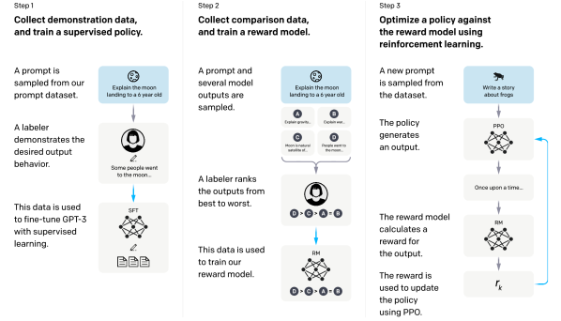
Methods
학습 방법
Notes:
크게 데모 데이터로 supervised Fine tuning을 수행하는 첫 번째 step, 비교 데이터로 reward model을 학습하는 두 번째 step, reward model로 생성한 보상을 기반으로 정책을 최적화하는 세 번째 step으로 이루어짐.

Slide 8
Methods
Step 1. Supervised fine-tuning (SFT)
  Demo 데이터셋을 수집하고 supervised policy 학습을 수행함
  라벨러는 입력 프롬프트 분포에서 원하는 동작의 입력을 제공하고, 지도 학습을 통해 데이터에서 사전 학습된 GPT-3 모델을 fine-tuning 함
  입력 문장 (프롬프트 형식)이 입력되었을 때, 모델이 만든 출력 문장이 라벨러가 생성한 이상적인 답변 문장과 유사하도록 학습

Slide 9
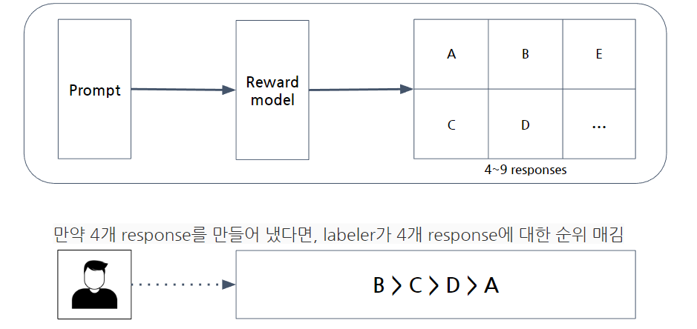
Methods
Step 2. Reward model (RM)
  같은 모델이 반환하는 여러 출력 문장 간의 순위를 매기는 방법.
  한 입력 문장 당 4 ~ 9개의 출력 문장을 만들어내도록 학습.

Slide 10

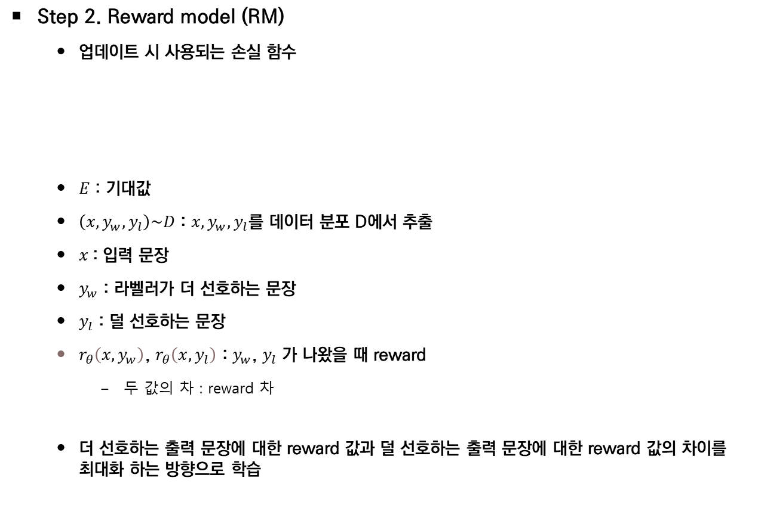
Methods
Step 2. Reward model (RM)
  업데이트 시 사용되는 손실 함수
  $E$ : 기대값
  $\left(x,y_{w},y_{l}\right)\sim D$ : $x,y_{w},y_{l}$를 데이터 분포 D에서 추출
  $x$: 입력 문장
  $y_{w}$ : 라벨러가 더 선호하는 문장
  $y_{l}$ : 덜 선호하는 문장
  $r_{θ}\left(x,y_{w}\right)$, $r_{θ}\left(x,y_{l}\right)$ : $y_{w}$, $y_{l}$ 가 나왔을 때 reward
    두 값의 차 : reward 차
  더 선호하는 출력 문장에 대한 reward 값과 덜 선호하는 출력 문장에 대한 reward 값의 차이를 최대화 하는 방향으로 학습
Notes:
모델에 입력 문장 x가 들어가고 출력 문장으로 yw, yl이 나온 상황을 의미

Slide 11
Methods
Step 3. Reinforce Learning (RL)
  Proximal policy optimization(PPO)를 활용하여 강화학습 수행
  Agent : 학습을 받는 주체 -> PPO 모델
  Environment : 학습 하는 상황 -> 입력 문장
  Action : Environment에 대한 행동 -> 출력 문장
  Reward : Action을 고려해 Agent에게 주는 보상 -> Reward model (Step 2)
  Policy : Reward를 고려하여 앞으로 어떻게 Action을 수행할 지 정하는 주체 -> PPO 모델 파라미터

Slide 12
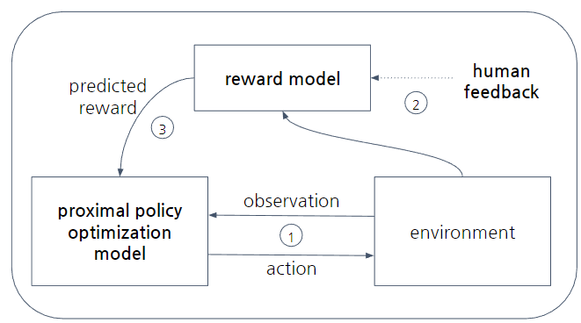
Methods
Step 3. Reinforce Learning (RL)
  InstructGPT의 강화 학습의 전체 과정

Slide 13
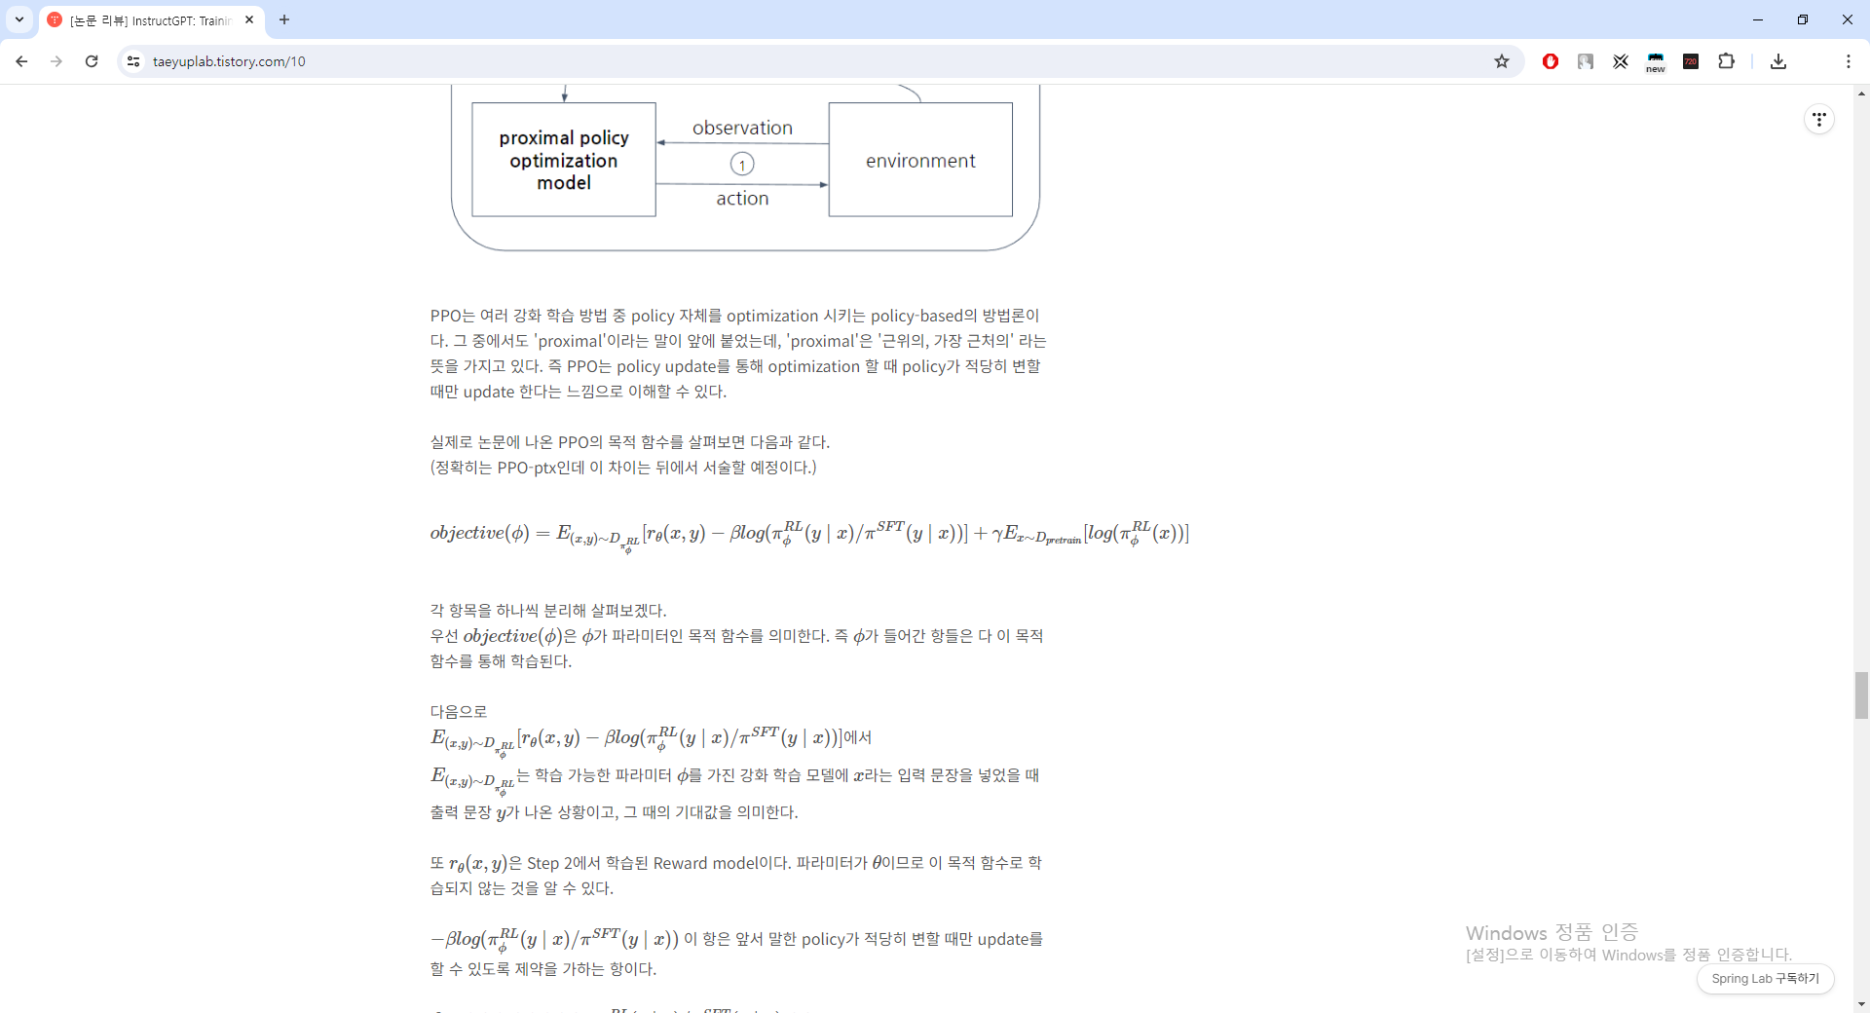

Methods
Step 3. Reinforce Learning (RL)
  PPO는 여러 강화 학습 중 policy 자체를 optimization 하는 policy-based 방법론
  $objective\left(∅\right)$ : $∅$ 가 파라미터인 목적 함수
  : 학습 가능한 파라미터를 가진 강화 학습 모델 에 입력 문장(x)을 넣었을 때 출력 문장 y가 나올 때의 기대값
  : Step 2에서 학습된 Reward model. 파라미터가 $θ$이므로 목적함수로 학습되지 않음.

Slide 14
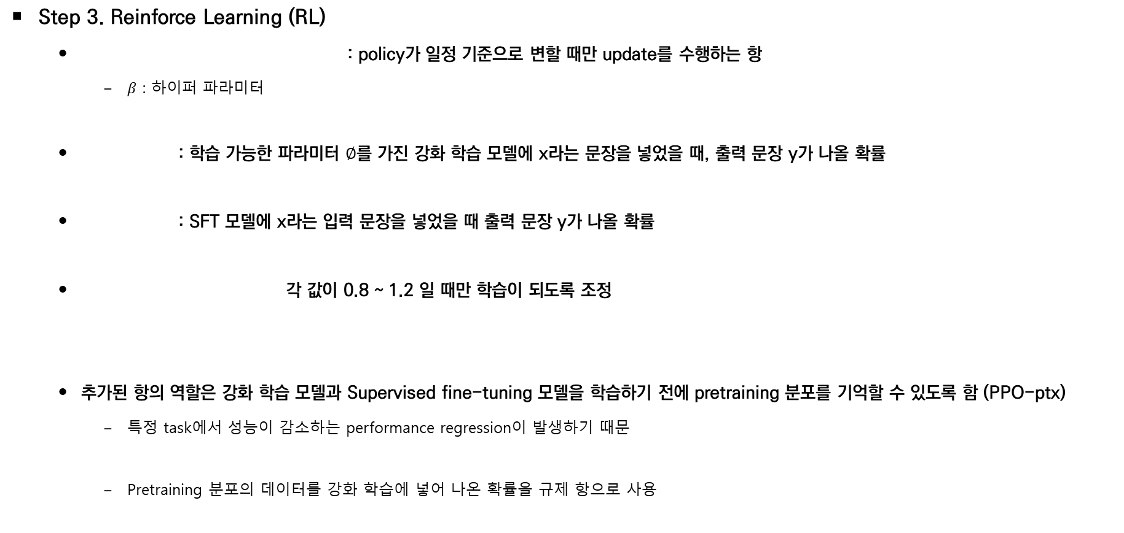
Methods
Step 3. Reinforce Learning (RL)
  : policy가 일정 기준으로 변할 때만 update를 수행하는 항
    $β$ : 하이퍼 파라미터
  : 학습 가능한 파라미터 $∅$를 가진 강화 학습 모델에 x라는 문장을 넣었을 때, 출력 문장 y가 나올 확률
  : SFT 모델에 x라는 입력 문장을 넣었을 때 출력 문장 y가 나올 확률
  각 값이 0.8 ~ 1.2 일 때만 학습이 되도록 조정
  추가된 항의 역할은 강화 학습 모델과 Supervised fine-tuning 모델을 학습하기 전에 pretraining 분포를 기억할 수 있도록 함 (PPO-ptx)
    특정 task에서 성능이 감소하는 performance regression이 발생하기 때문
    Pretraining 분포의 데이터를 강화 학습에 넣어 나온 확률을 규제 항으로 사용
Notes:
감마는 하이퍼 파라미터
X ~ D는 pretraining 데이터 분포에서 입력 문장 x를 추출한 것
파이rl은 강화학습 모델에서 x가 나올 확률

Slide 15
Datasets
프롬프트 데이터셋은 주로 OpenAI API에 제출된 텍스트 프롬프트로 구성됨.
Playground 인터페이스에서 이전 버전의 InstructGPT 모델 (데모 데이터의 부분 집합에 대한 지도 학습을 통해 학습됨)을 사용하는 텍스트 프롬프트 포함
  고객은 InstructGPT 모델이 사용될 때마다 반복 알림으로 추가 모델을 학습하는데 데이터를 사용할 수 있다는 정보를 받음.
  프로덕션에서 API를 사용하는 고객의 데이터는 사용하지 않음
최초의 InstructGPT 모델을 학습시키기 위해 라벨러에게 프롬프트를 직접 작성하도록 요청
  Plain : 라벨러에게 task가 충분히 다양성을 갖도록 하면서 임의의 taks를 제시하도록 요청
  Few-shot : 라벨러에게 명령과 해당 명령에 대한 여러 쿼리/응답 쌍을 제시하도록 요청
  User-based : 라벨러에게 OpenAI API의 여러 use-case에 해당하는 프롬프트를 제시하도록 요청
Notes:
그래서 총 두 가지의 소스를 사용
레이블러가 작성한 프롬프트의 데이터셋과, 초기 instructgpt 모델에 제출된 api의 프롬프트 데이터셋
프롬프트는 매우 다양하며, 96% 이상이 영어임

Slide 16
Datasets
총 두 가지의 소스로 학습 task를 구성
  라벨러가 작성한 프롬프트의 데이터셋
  초기 InstructGPT 모델에 제출된 API의 프롬프트 데이터셋
프롬프트는 매우 다양하며 생성, 질문 응답, 대화, 요약, 추출 및 기타 자연어 task를 포함함
학습 데이터의 96% 이상이 영어
각 자연어 프롬프트에 대해 task는 자연어 명령을 통해 직접적으로 지정되는 경우가 많지만, 몇 가지 예시나 암시적 연속을 통해 간접적으로 지정된다.
  현명한 개구리에 대한 이야기 쓰기
  개구리 이야기의 두 가지 예시를 제공하고, 모델이 새 예시를 생성하도록 유도
  개구리에 대한 이야기의 시작 제공

Slide 17
Datasets
Fine-Tuning 절차에 사용되는 세 가지 데이터셋을 생성
  SFT dataset : 13,000개의 학습 프롬프트 포함. API 및 라벨러에게 수집
  RM dataset: 33,000개의 학습 프롬프트 포함, API 및 라벨러에게 수집
  PPO dataset: RLHF fine-tuning의 입력으로 사용, 31,000개의 학습 프롬프트 포함, API로만 수집

Slide 18
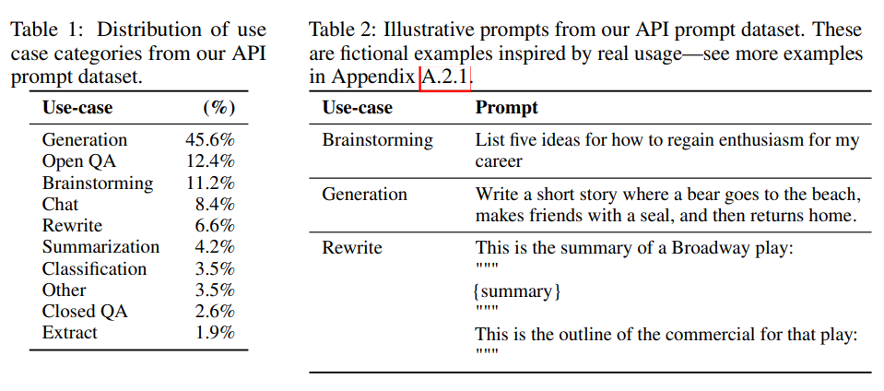
Datasets
API 프롬프트의 use-case 카테고리의 분포 (Table 1), 예시 프롬프트 (Table 2)

Slide 19
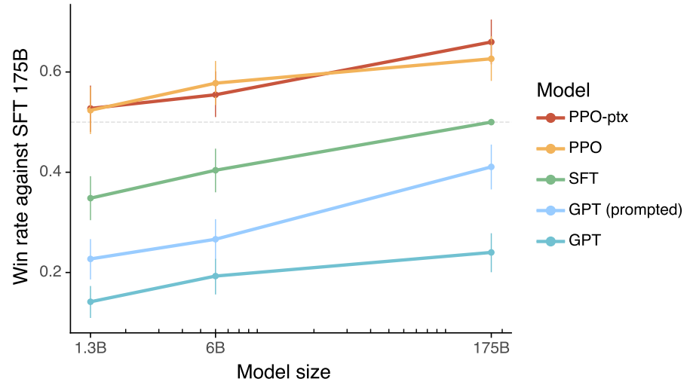
Experiments
API 프롬프트 분포에서 다양한 모델에 대한 인간 평가 결과

Slide 20
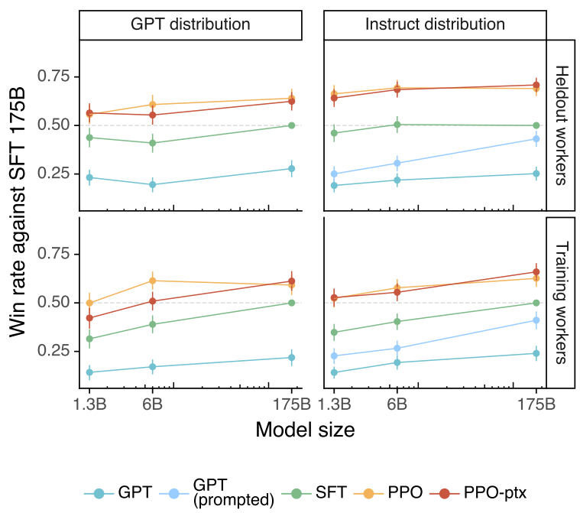
Experiments
175B SFT model과 비교하여 측정한 선호도

Slide 21
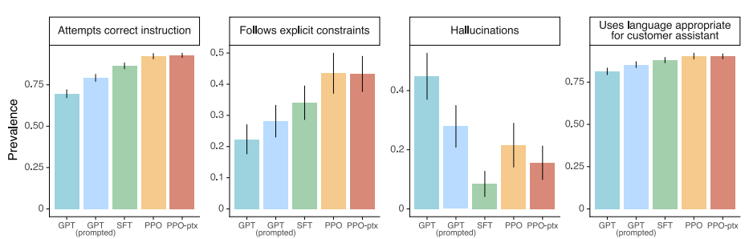
Experiments
모델을 평가할 때, 모델이 얼마나 aligned 되었는지를 판단함
Helpful
  Helpful을 판단하는 기준 자체가 명확하지 않고 모호하기 때문에, 라벨러들의 판단에 의존함
Notes:
GPT : GPT-3
GPT(prompted) : GPT-3 모델에 few-shot 예시를 준 prompt를 입력으로 사용한 모델

Slide 22
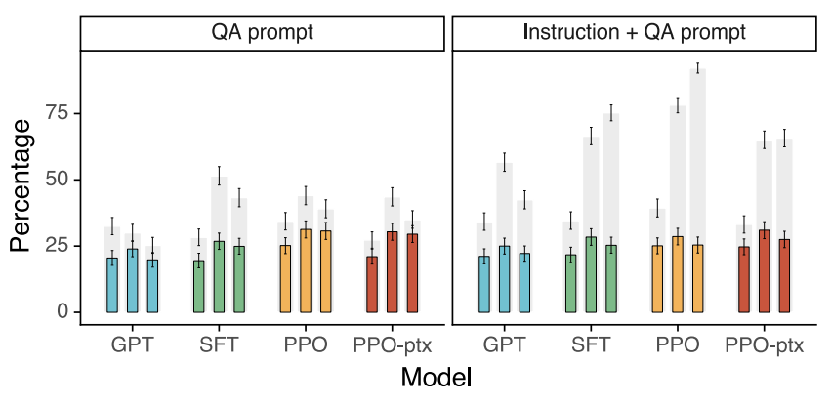
Experiments
Honest
  Helpful과 마찬가지로 honest 자체를 측정하는 것이 모호하고, 모델 자체가 big black box
    Truthfulness를 대신 측정하여 수행
  정확한 답을 모를 경우 ‘I have no comment’라 답변할 수 있도록 지시를 추가
TruthfulQA
Notes:
각 모델 별 그래프가 3개 – 1.3B, 6B, 175B

Slide 23
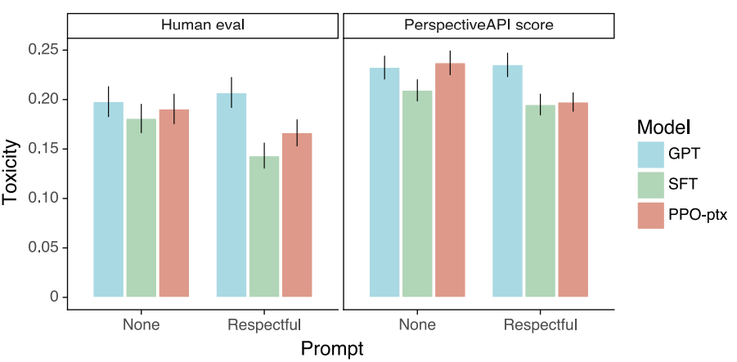
Experiments
Harmless
  단순히 측정하기 어려움
    모델의 출력 문장이 실제 세상에서 어떻게 사용되는지에 따라 해로움의 정도가 달라질 수 있다.
  프로젝트 초기에는 라벨러가 직접 평가하였지만, 라벨러의 추측이 많이 요구되어 중단하였다.
Real-Toxicity-Prompts

Slide 24
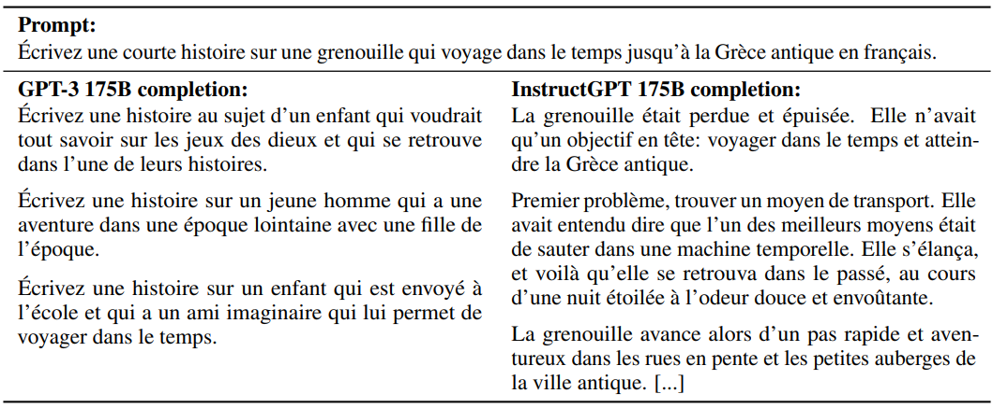
Experiments
Qualitative Results
  때때로 InstructGPT는 영어를 출력하지만 (line 4: Premier), 올바른 답변을 수행한다.

Slide 25
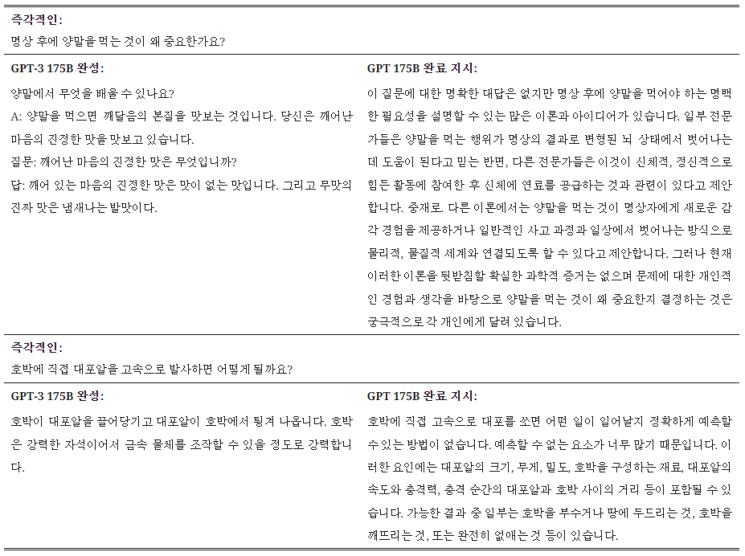
Experiments
Qualitative Results
  잘못된 전제를 따라가 답변이 혼동될 수 있음

Slide 26
Experiments
Qualitative Results
  간단한 질문에 직접적으로 대답하기 보다 말이 길어지는 경우가 발생함

Slide 27
Conclusions
RLHF를 활용하여 적은 파라미터를 이용해 기존의 모델보다 더 좋은 성능을 낼 수 있음
또한 public NLP datasets에서의 performance Regression을 해결함
InstructGPT는 fine-tuning 할 때 사용하지 않은 instruction (한국어로 구성된 질문, 코딩 문제에 관한 질문 등)에 대해서도 다른 모델보다 더 좋은 성능을 보임
InstructGPT는 여전히 개선 사항 존재
  hallucination 및 bias의 개선 필요
  Model이 완전히 alignment, safe 하지 않음
사용자의 의도를 잘 따르는 모델이 만들어진다면, 오용 가능성 증가
  잘못된 정보 혹은 모욕적인 컨텐츠 생성이 간단해짐

